Slide 1
Przygotowanie do egzaminu 70-483
Debug applications and implement security

Slide 2
Agenda
https://query.prod.cms.rt.microsoft.com/cms/api/am/binary/RE4tiMh
Create and use types
Implement Data Access
Debug app and implement security
Manage program flow

Slide 3
Materiały użyte podczas szkolenia
https://www.itexams.com/
https://docs.microsoft.com/pl-pl/
Andrew Troelsen – Język C# wydanie 7,8
Rob Milies – Exam Ref 70-483 Programming in C#
Blogi/yt (MSDN, C.Walenciuk, DevMentors, Devstyle)

Slide 4
Walidacja danych
Atrybuty ASP
Walidacja typów/konwersja
Parse – w przypadku błędów mogą polecieć wyjątki: ArgumentNullException, FormatException, OverflowException
Conver – zabezpiecza przed nullem, pozostaje problem FormatException, OverflowException
TryParse – zwraca true/false w zależności od wyniku operacji. Nie rzuca błędami

Slide 5
Wyrażenia regularne
Czym są?
Możemy je traktować jako wzorzec z którym możemy porównać z tekstem wejściowym
Do czego możemy je wykorzystywać?
Walidacja danych wejściowych
Przeszukiwanie tekstu
Masowa zmiana danych np. nazw plików
https://regex101.com/

Slide 6
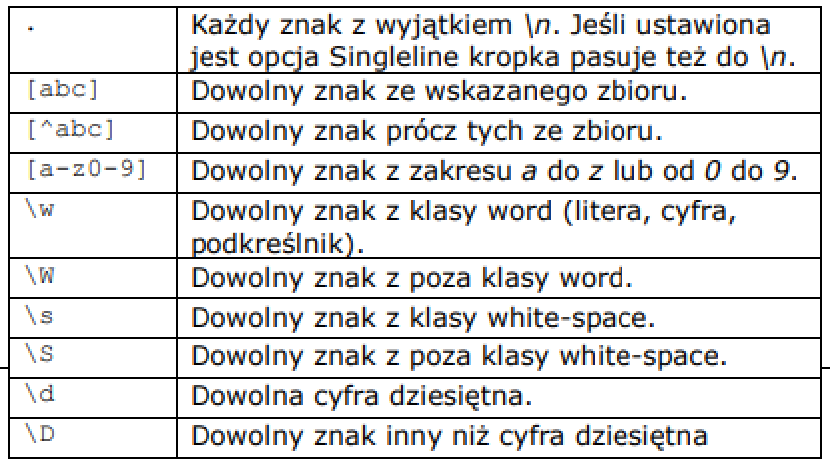
Składnia wyrażeń regularnych

Slide 7
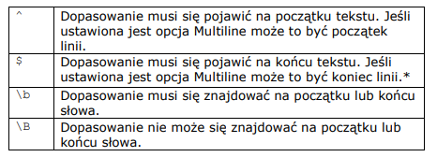
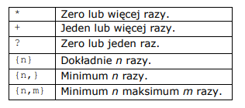
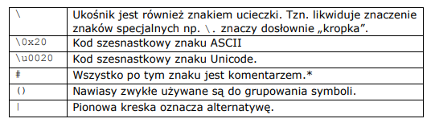
Składnia wyrażeń regularnych

Slide 8
Regex – przykłady: kotwice - ^ i $
^The - pasuje do każdego łańcucha, który zaczyna się na The
end$ - pasuje do każdego łańcucha, który kończy się na end
^The end$ - Dokładne dopasowanie łańcucha (zaczyna się i kończy na The end)
roar - pasuje do każdego łańcucha, kroar - pasuje do każdego łańcucha, który ma w sobie słowo roar.tóry ma w sobie słowo roar.

Slide 9
Regex – przykłady: kwantyfikatory — *+? i {}
abc* - pasuje do łańcucha ab, po którym następuje zero lub więcej c
abc+ - pasuje do łańcucha, gdzie po ab następuje jedno lub więcej c
abc? - pasuje do łańcucha, gdzie po ab następuje zero lub jedno c
abc{2} - pasuje do łańcucha, gdzie po ab następuje 2 c
abc{2,} - pasuje do łańcucha, gdzie po ab następuje 2 lub więcej c
abc{2,5} - pasuje do łańcucha, gdzie po ab następuje od 2 do 5 c
a(bc)* - pasuje do łańcucha, gdzie po a następuje zero lub więcej powtórzeń sekwencji bc
a(bc){2,5} - pasuje do łańcucha, gdzie po a następuje od 2 do 5 powtórzeń sekwencji bc

Slide 10
Regex – przykłady: operator LUB — | lub []
a(b|c) - pasuje do łańcucha, gdzie po a następuje b lub c
a[bc] - jak wyżej

Slide 11
Regex – przykłady: klasy znaków — \d \w \s i .
\d - pasuje do jednego znaku, który jest cyfrą
\w - pasuje do znaku słownego
\s - pasuje do znaki niedrukowalne (zawiera taby i nowe linie)
. - pasuje do każdego znaku (zastępuje dowolny znak)
\d, \w oraz \s mają także zanegowane odpowiedniki \D, \W i \S

Slide 12
Regex – przykłady: wyrażenia klamrowe []
[abc] - pasuje do łańcucha, który posiada albo a albo b albo c
[a-c] - To samo co wyżej
[0-9]% - łańcuch, który posiada znak od 0 do 9 przed znakiem %
[^a-zA-Z] - łańcuch, który nie posiada litery od a do z lub od A do Z. W tym przypadku ^ jest używany jako negacja wyrażenia

Slide 13
Regex – przykłady: chciwe i leniwe dopasowanie
Kwantyfikatory (* + {}) są chciwymi operatorami, więc rozszerzają dopasowanie tak bardzo, jak tylko mogą. (chciwa wersja)
<.+?> - dopasowuje dowolny znak jeden lub więcej razy zawarty wewnątrz < i > , rozwijając w razie potrzeby (leniwa wersja)

Slide 14
Kryptografia - klucze
Symetryczne – klucz służy do szyfrowania i odszyfrowania wiadomości. Do obu tych czynności używa się tego samego klucza.
Przykład – AES (Advanced Encryption Standard). Używany globalnie do szyfrowania danych. Od 1997 przyjęty jako standard
Asymetryczne – wyróżnia się klucz prywatny oraz klucz publiczny. Publiczny może być zupełnie jawny.
W przypadku szyfrowania klucz prywatny służy to szyfrowania, publiczny do deszyfrowania
W przypadku podpisów cyfrowych klucz prywatny służy do generowania podpisu, klucz publiczny do ich weryfikacji
Przykład RSA (Rivesta-Shamira-Adlemana) – najpopularniejszy szyfr asymetryczny

Slide 15
Kryptografia – kontener kluczy użytkownika
Asymetryczne klucze prywatne nie powinny być przechowywane w zmiennych ani w postaci zwykłego tekstu zapisanego na komputerze
Kontener kluczy dla systemu windows jest przechowywany w profilu użytkownika na którym jesteś zalogowany
Na podstawie kluczy znajdujących się w kontenerze zalogowanego użytkownika ma on dostęp do poszczególnych procesów/aplikacji

Slide 16
Kryptografia – kontener kluczy maszyny
Używanie klucza przechowywanego w „user storage” jest ok w momencie gdy z maszyny korzysta jeden użytkownik
Jeżeli klucz musi być współdzielony powinien być trzymany na poziomie maszyny, a nie użytkownika
C:\ProgramData\Microsoft\Crypto\RSA\MachineKeys

Slide 17
Kryptografia – podpisywanie dokumentów przy użyciu certyfikatów
Developer command prompt
makecert nazwa.cer
makecert -n "CN=kzawisto" -sr currentuser -ss demoCertStore

Slide 18
Kryptografia – algorytmy hashujace
MD5 – algorytm kryptograficzny generujący 128b wartość. W 2004 znaleziono sposób generowania kolizji (np. dwa pliki będą miały tą samą wartość)
SHA1 - algorytm kryptograficzny generujący 160b wartość. Również podatny na kolizje
SHA2 – Ulepszona wersja SHA1, występuje w kilku wersjach – 224,256,384,512b. Brak podatności na kolizje
Tęczowe tablice - baza skrótów wykorzystana do łamania haseł jednokierunkową funkcją. Tworzy się jako łańcuchy skrótów z możliwych haseł – dzięki temu nie trzeba robić brute force (zapisuje jeden na kilkaset skrótów)
Salt

Slide 19
Debug
Logi, flow aplikacji
Używanie dyrektywy if
Używanie Conditional compilation (DIAGNOSTIC)
Używanie Conditional Attribute
Wyłączanie warinngów

Slide 20
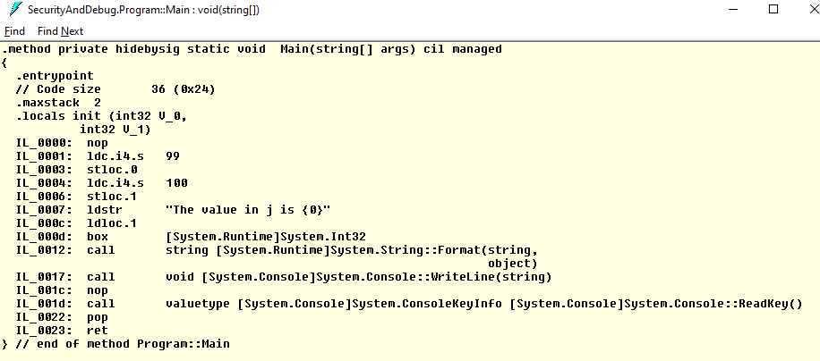
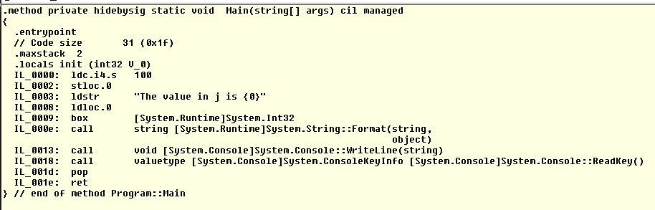
Build - konfiguracja
Debug vs Release – jaka jest różnica?

Slide 21
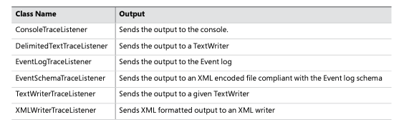
Diagnostyka
Logowanie i śledzenie – używając klas Debug i Trace możemy dostarczać informację dotyczące wydajności podczas tworzenia lub po wdrożeniu aplikacji na prod.
Klasy Trace i Debug używają tych samych metod do generowania danych wyjściowych
Listner

Slide 22
Profilowanie aplikacji
StopWatch – prosta klasa dzięki której możemy weryfikować czas potrzebny do wykonania danego bloku kodu. Najczęściej używany do porównywania metod które zwracają te same dane
VisualStudio Profiling – zestaw narzędzi używany np. do wyszukiwania wąskich gardeł w aplikacji

Slide 23
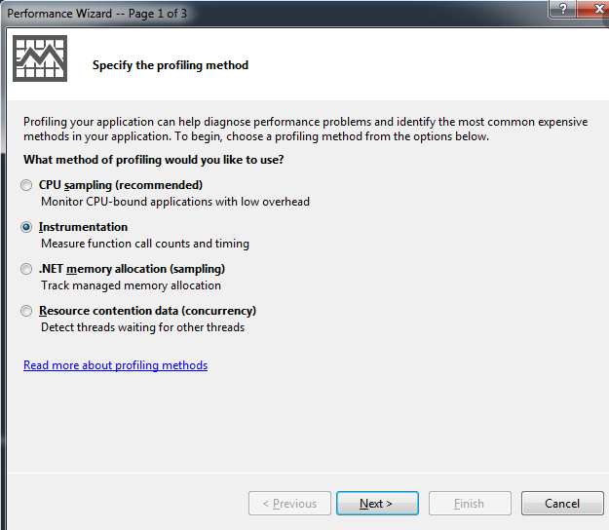
Profilowanie aplikacji

Slide 24
Pozostałe narzędzia
Monitor zasobów – perfmon
PerformanceCounters
EventLog

Slide 25
Zarządzanie dll
Zarządzanie wersjami dll -> można zmieniać z poziomu konfiguracji dll
Strong name – gwarantuje unikatowość i eliminuje konflikty pakietów. Aby podpisać dll używamy sn.exe
GAC (Global Assembly Cache) – przechowuje pakiety które są używane przez kilka aplikacji. Do GAC możemy dodawać pakiety na dwa sposoby:
Windows installer
Global Assembly Cache tool – gcutil.exe

Slide 26
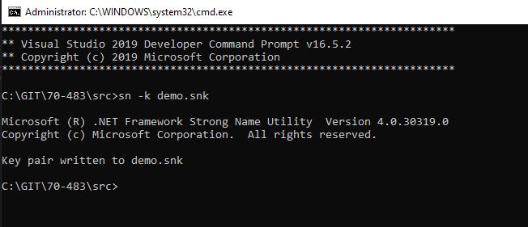

Slide 27
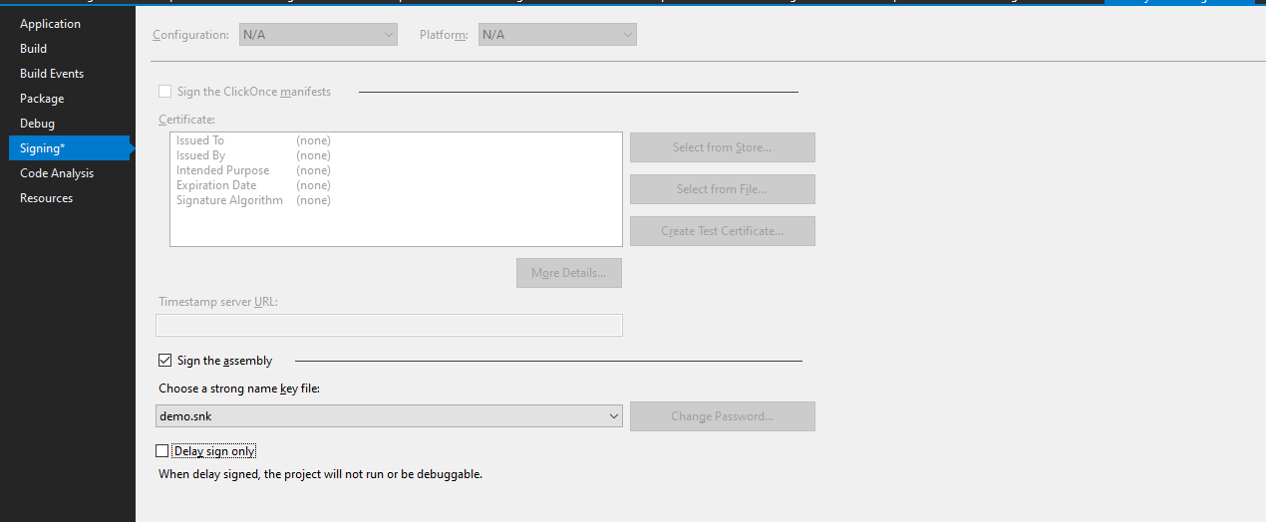

Slide 28
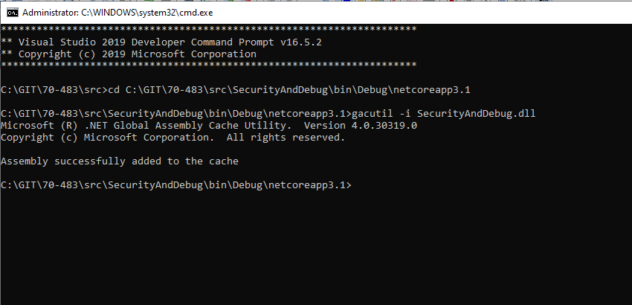

Slide 29
Dziękuję ☺

